Slide 1
Intro – Argumentationsanalys
Hur kan vi kritiskt granska argument och argumentation?

Slide 2
Vi vet nu vad ett argument är i filosofisk mening
Ett argument är en uppsättning sak-/värdepåståenden
Deduktiva – Om premisserna är sanna/accepterade måste slutsatsen vara sann – Bedöms på dess logiska giltighet och om premisserna är sanna/rimliga
P: Om det regnar blir marken blöt
P: Det regnar
S: Marken är blöt
Induktiva – Om premisserna är sanna ger det stöd till att slutsatsen är sann – Bedöms utifrån om premisserna ökar sannolikheten för slutsatsen om de är sanna/rimliga
P: I torsdags regna det och marken blev blöt
P: Igår regna det och marken blev blöt
P: Idag regna det och marken blev blöt
S: Marken blir blöt om det regnar

Slide 3
Att analysera mer komplexa argument kräver en strukturerad argumentationsanalys
När vi analyserar längre texter (argumentationer) behöver vi en metod för att analysera hur väl skribenten argumenterar
Längre texter innehåller ofta flera argument som stödjer eller försöker försvaga en viss tes
Ofta innehåller en längre argumentation både deduktiva och induktiva argument
Vid analys av mer komplexa texter kräver det att vi gör en mer övergripande analys av argumenten
Det finns flera sätt att analysera argumentation på och jag kommer presentera en av dem

Slide 4
Vad utmärker god argumentation?
Skribenten ger goda anledningar till att stödja sin tes
Skribenten argumenterar med sanna premisser/rimliga premisser
Skribenten argumenterar med logisk giltighet
Skribenten stödjer upp sina argument med ytterligare argument

Slide 5
Exempel på mer komplex argumentation
P: Djur lider av djurindustrin P: Det finns vegetariska alternativ
P: Djur ska inte lida P: Vegetariska alternativ är billigare
S: Vi ska sluta med djurindustrin S: Vi ska köpa vegetariska alternativ
P: Vi ska sluta med djurindustrin
P: Vi ska köpa vegetariska alternativ
S: Vi ska alla bli vegetarianer

Slide 6
När vi analyserar mer komplexa argument behöver vi göra följande
Hitta tesen för argumentationen – En tes är den övergripande påståendet som man vill argumentera för
Vilka skäl ger skribenten för tesen?
-För-argument: ett argument som ger stöd för en visst påstående
-Kontra-argument: ett argument som försvagar ett visst påstående
Analysera enskilda argument i relation till tesen (mer om detta nästa lektion)
-Hållbarhet: Analysen om ett påstående/argument är sant, rimligt eller sannolikt
-Relevans: Analysen om ett påstående/argument är relevant i relation till ens tes eller påstående

Slide 7
Implicita premisser
När man gör argumentationsanalys på längre texter kan det finnas något som kallas implicita premisser i argumentationen
En implicit premiss är en premiss som inte nämns explicit men som antas gälla utifrån argumentationen
Till exempel – Titta på följande argument skrivet i en text
”Jag har rest runt i världen och sett hur illa djuren behandlas i djurindustrin, vi bör stoppa djurindustrin.”

Slide 8
Implicit premiss fort.
Skribenten argument har nu strukturen
P: Djur behandlas illa i djurindustrin
S: Vi bör stoppa djurindustrin
Det räcker inte (enligt Humes lag). Skribenten menar dock implicit att man inte bör behandla djuren dåligt och då får argumentet följande struktur med den implicita premissen
P: Djuren behandlas illa i djurindustrin
P: Man bör inte behandla djur dåligt
S: Vi bör stoppa djurindustrin

Slide 9
Exempel på mer komplex argumentation
Bussarna går aldrig i tid längre. Varje morgon när jag går till busstationen får jag vänta extra på bussen. Det är uppenbart att busschauffören är stressad för han hälsar inte ens på mig längre. Människor vill kunna lita på kollektivtrafiken eftersom det handlar om att kunna komma i tid till jobbet, tågstationen, flygplatsen. Samhället fungerar inte om man inte kan lita på kollektivtrafiken. Vi måste investera mer i kollektivtrafiken.
Låt oss bryta ner denna text tillsammans
Ta fram tesen och vilka argument som styrker tesen

Slide 10
Argumentationsschema av texten – Notera att man kan bygga upp detta schema på flera sätt
P: Busschaffören hälsar inte
S: Busschaffören är stressad
P: Varje morgon när jag går till busstationen får jag vänta på bussen
S: Bussarna går inte längre i tid
P: Samhället behöver kunna lita på kollektivtrafiken för att kunna komma till jobbet osv.
S: Samhället funkar inte om man inte kan lita på kollektivtrafiken
P: Busschaffören är stressad
P: Bussarna går inte längre i tid
P: Samhället funkar inte om man inte kan lita på kollektivtrafiken
S: Vi behöver investera mer i kollektivtrafiken

Slide 11
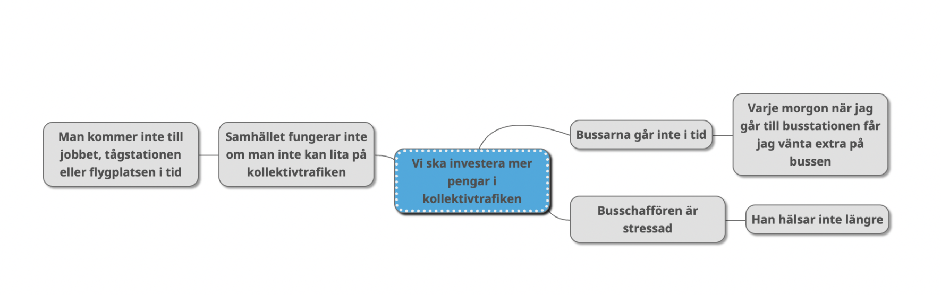
Argumentationsschema av texten – Notera att man kan bygga upp detta schema på flera sätt

